Slide 1

SpringMVC
基于4.3.3版本

Slide 2
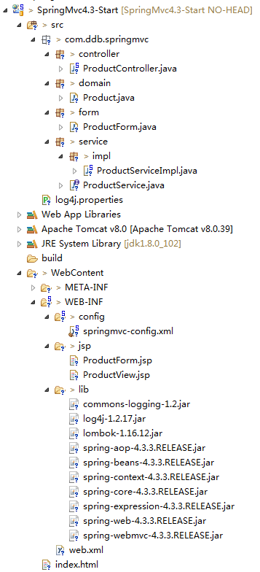
Springmvc4.3-Start
开发步骤
1、导入spring及springmvc框架等相关包
2、springmvc配置文件springmvc-config.xml
3、配置web.xml
4、组件：@Controller和@Service
5、运行测试

Slide 3
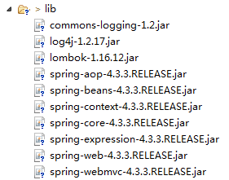
导入需要的jar包

Slide 4
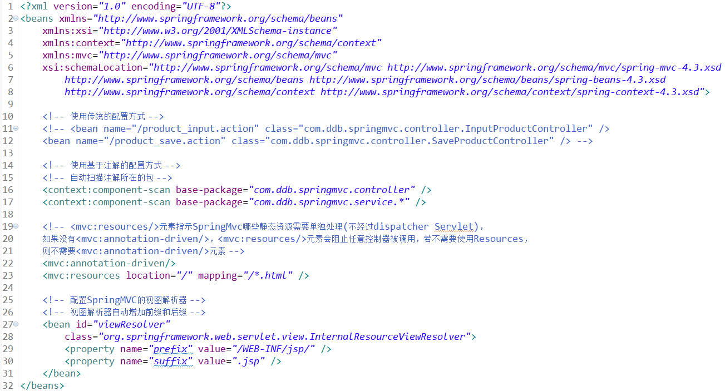
springmvc-config.xml

Slide 5
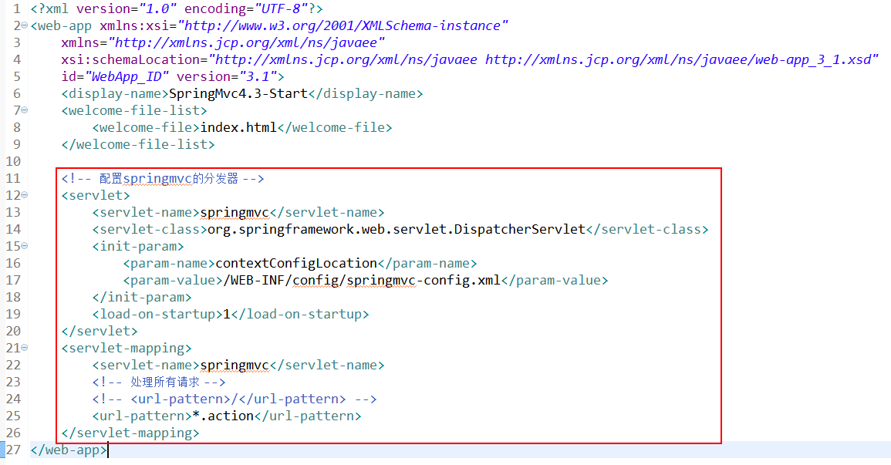
web.xml

Slide 6
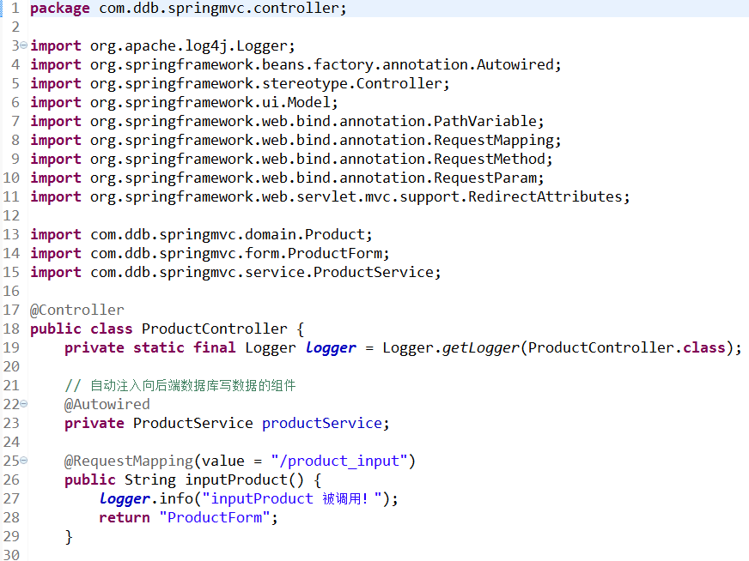
ProductController:

Slide 7
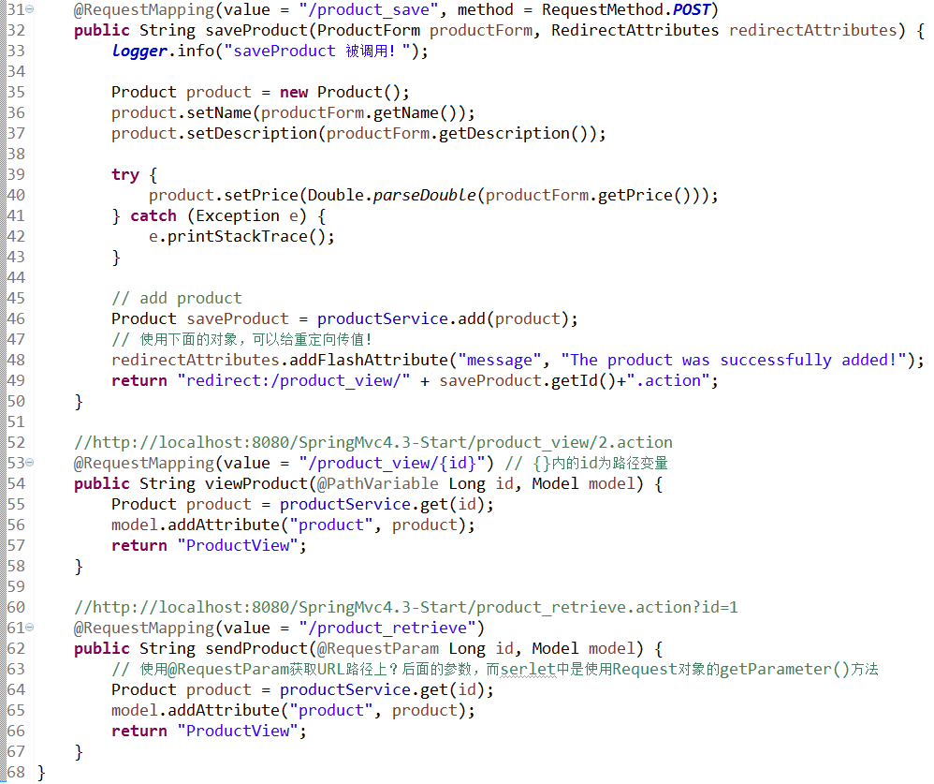
ProductController:

Slide 8
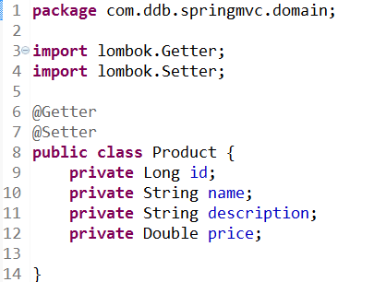
Product:

Slide 9
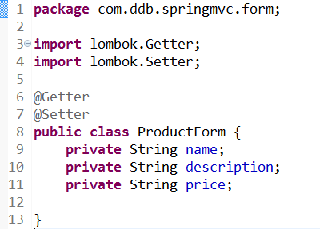
ProductForm:

Slide 10
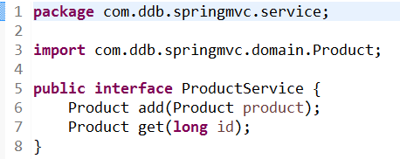
ProductService:

Slide 11
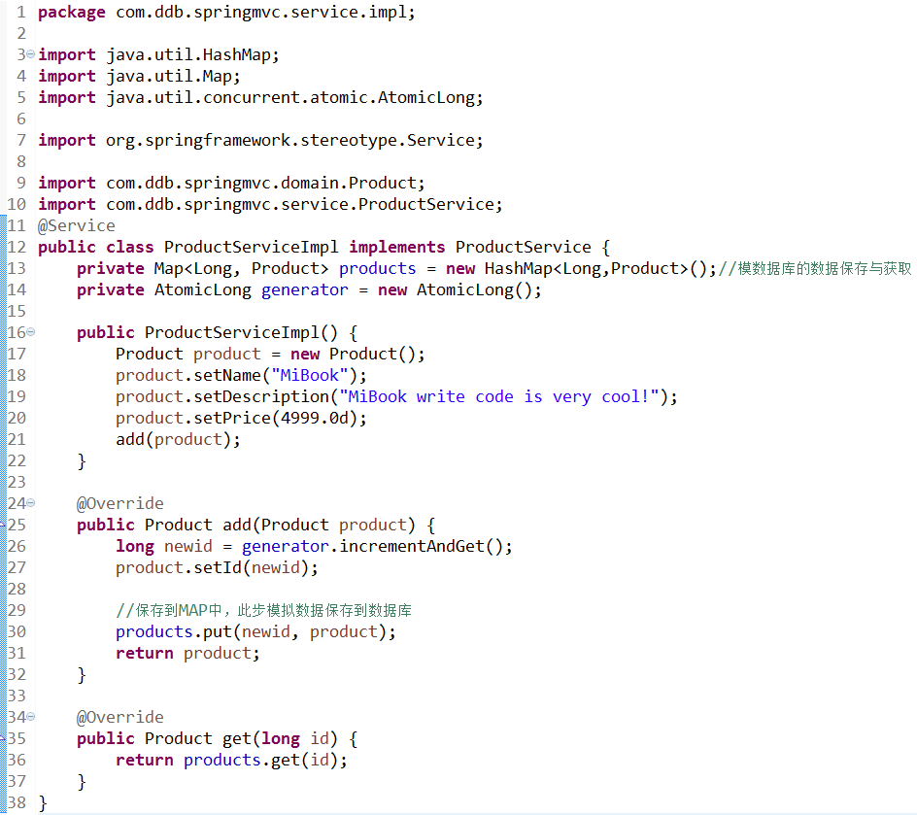
ProductServiceImpl:

Slide 12
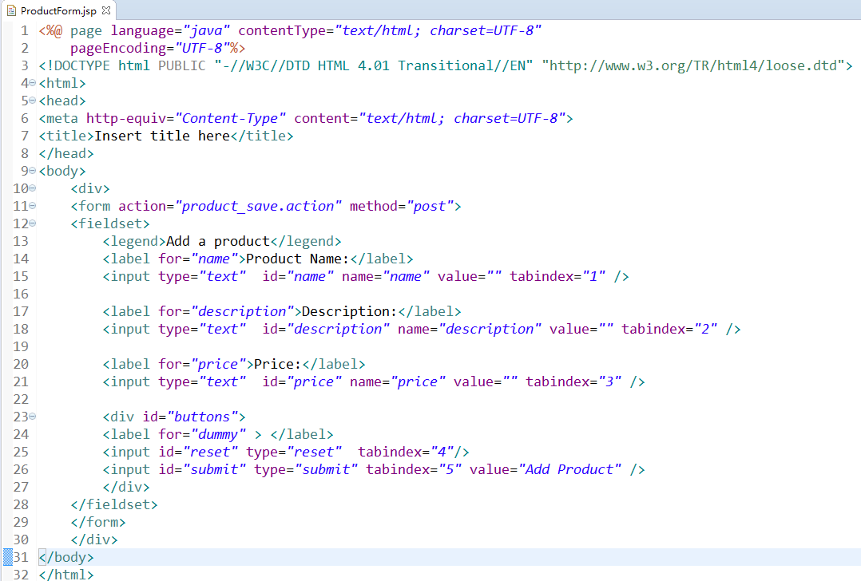
ProductForm.jsp:

Slide 13
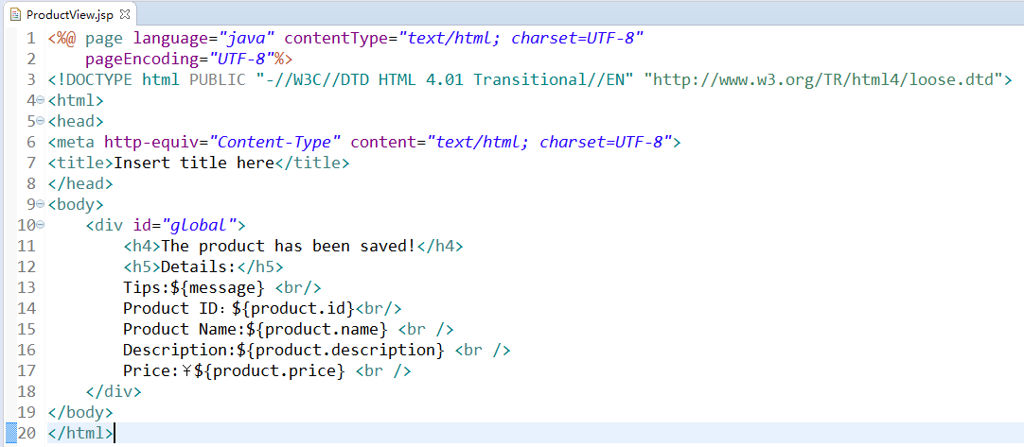
ProductView.jsp:

Slide 14
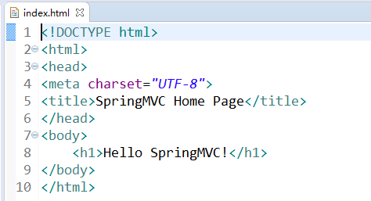
Index.html:

